Slide 1



BÁO CÁO
BÀI TẬP LỚN
ĐỀ TÀI : XÂY DỰNG CHƯƠNG TRÌNH PHÁT HIỆN NGƯỜI ĐEO KHẨU TRANG
GVHD : Nguyễn Hữu Tuân
SVTH : Ngô Quốc Khánh -92950
Hải Phòng - 2024

Slide 2
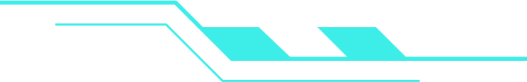


NỘI DUNG
Nội Dung Lý Thuyết
Phân tích Bài Toán
Xây Dựng Chương Trình
Kết Quả Chương Trình

Slide 3

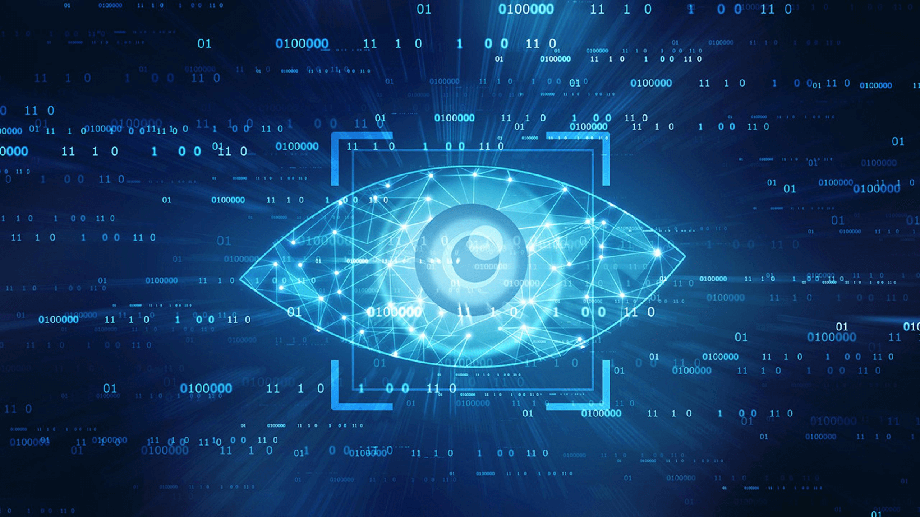
Nội Dung Lý Thuyết
Giới Thiệu Thị Giác Máy Tính
Thị giác máy tính (Computer Vision) là một lĩnh vực nghiên cứu trong trí tuệ nhân tạo (AI) và khoa học máy tính, tập trung vào việc phát triển các phương pháp và thuật toán để máy tính có khả năng nhận biết, hiểu và xử lý thông tin từ dữ liệu hình ảnh hoặc video giống như cách mà con người nhìn và hiểu thế giới xung quanh.

Slide 4
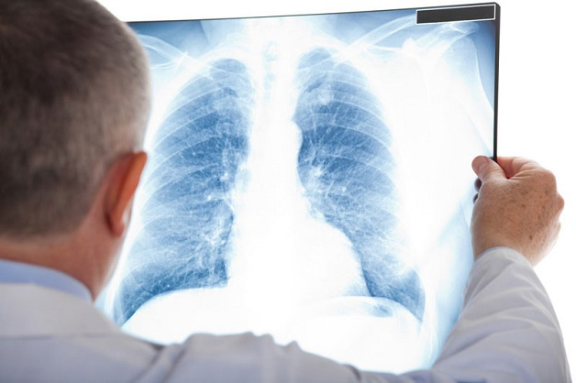
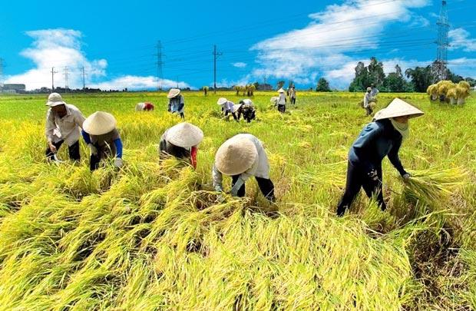
Nội Dung Lý Thuyết
Ứng dụng thực tiễn
Chăm sóc sức khỏe : Thị giác máy tính đóng vai trò quan trọng trong việc chăm sóc sức khỏe cụ thể trong lĩnh vực y tế khám chữa bệnh cho bệnh nhân hỗ trợ cho bác sĩ . Đáng chú ý hơn là có thể phân tích hình ảnh y khoa tạo hiển thị trực quan cho các mô và cơ quan của con người , giúp cho việc chuẩn đoán nhanh và chính xác từ đó có thể cải thiện tình trạng chữa bệnh và cải thiện sức khỏe .
Nông nghiệp :Ứng dụng thị giác máy tính tăng cường hoạt động tổng thể của ngành nông nghiệp, từ tăng năng suất đến giảm chi phí với công nghệ tự động hóa thông minh.

Slide 5
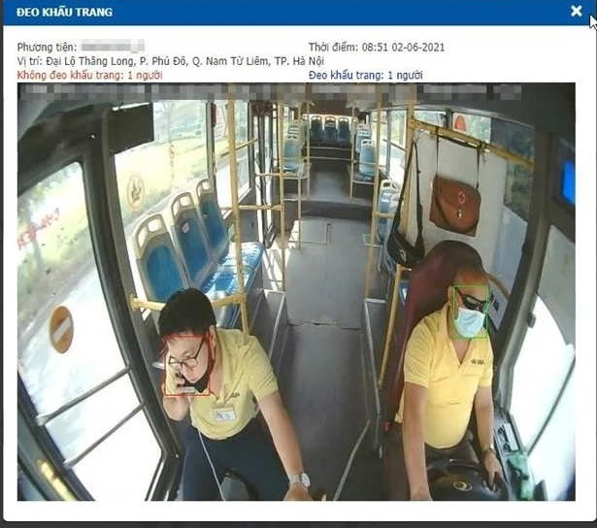
Phân tích Bài Toán
Mục đích và phạm vi của bài toán
Mục đích bài toán : Xây dựng một chương trình để nhận dạng và phát hiện người có hoặc không đeo khẩu tang , đeo khẩu trang sai cách từ ảnh , video hoặc camera . Hệ thống có thể giúp cho người quản lí phát hiện , cảnh báo và báo cáo tình trạng tuân thủ quy định đeo khẩu trang tại các khu vực cần đeo .
Phạm vi của bài toán chủ yếu tập trung vào việc phát hiện và phân loại trạng thái đeo khẩu trang. Bài toán chủ yếu được áp dụng trong các hệ thống giám sát tự động tại các khu vực công cộng như trường học, bệnh viện, sân bay, trung tâm thương mại, v.v.

Slide 6
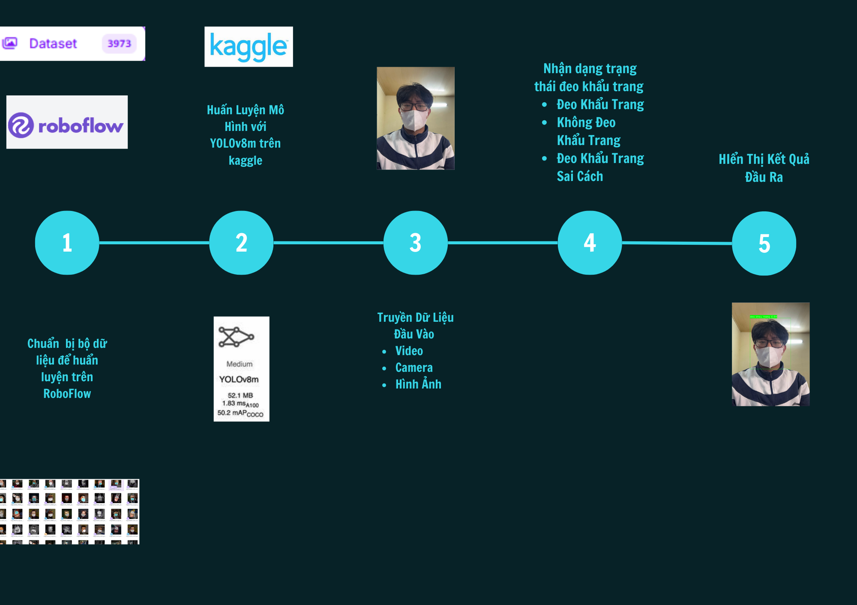
Kiến trúc chương trình
Ngôn ngữ để xây dựng chương trình là python và sử dụng 1 số thư viện như : Tkinter , Pilow , Datetime , Ultralytics , OpenCV ....
Chương trình có 3 chế độ : Nhận dạng bằng hình ảnh , nhận dạng bằng video , nhận dạng bằng camera .
Chương Trình sẽ nhận dạng từ mô hình đã huấn luyện ra 3 trạng thái đeo khẩu trang : Đeo Khẩu Trang , Không Đeo Khẩu Trang , Đeo Khẩu Trang Sai Cách .
Kết Quả nhận dạng sẽ được hiển thị lên màn hình .

Slide 7
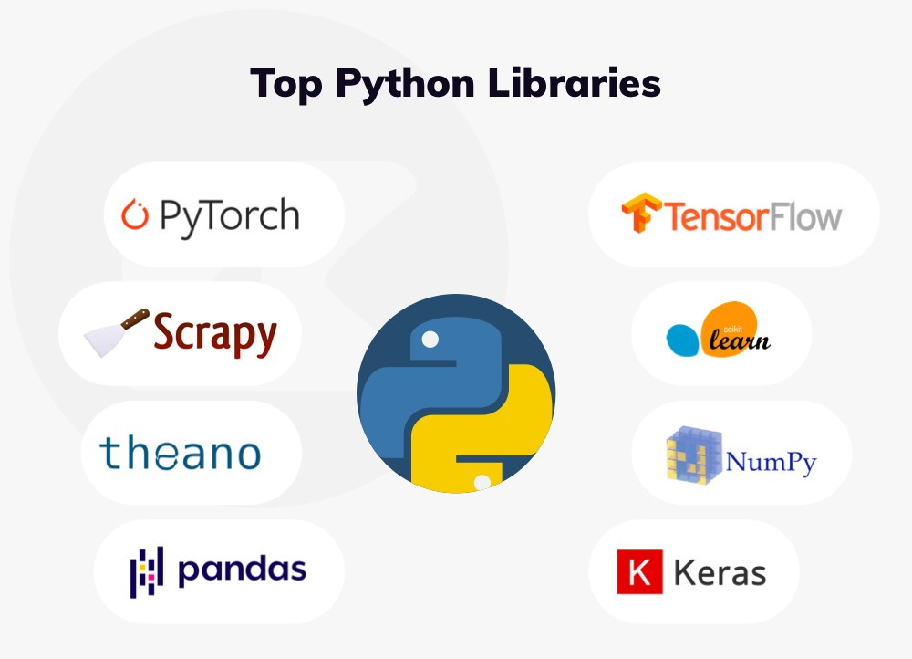
Phân tích về bài toán
Ngôn ngữ thực hiện và thư viện hỗ trợ
Chương trình đã sử dụng ngôn ngữ Python để xây dựng chương trình . Chương Trình đã dùng phiên bản 3.10
Một số thư viện như Tkinter , Pilow , Datetime , Ultralytics , OpenCV ....
Tkinter : Dùng để thiết kế giao diện và các nút để cho người dùng dễ dàng thao tác .
PIL : xử lý hình ảnh , chuyển đổi định dạng từ opencv sang dạng hiển thị lên TkinTer .
OpenCV : Xử lý hình ảnh và video, đọc xử lý vẽ khung và nhãn lên hình ảnh hoặc video , khung hình từ camera .
Ultralytics Dùng để nhận dạng vật thể trong hình ảnh , video dựa trên mô hình YOLO .
datetime : Lấy thời gian thực hiển thị trên giao diện .

Slide 8

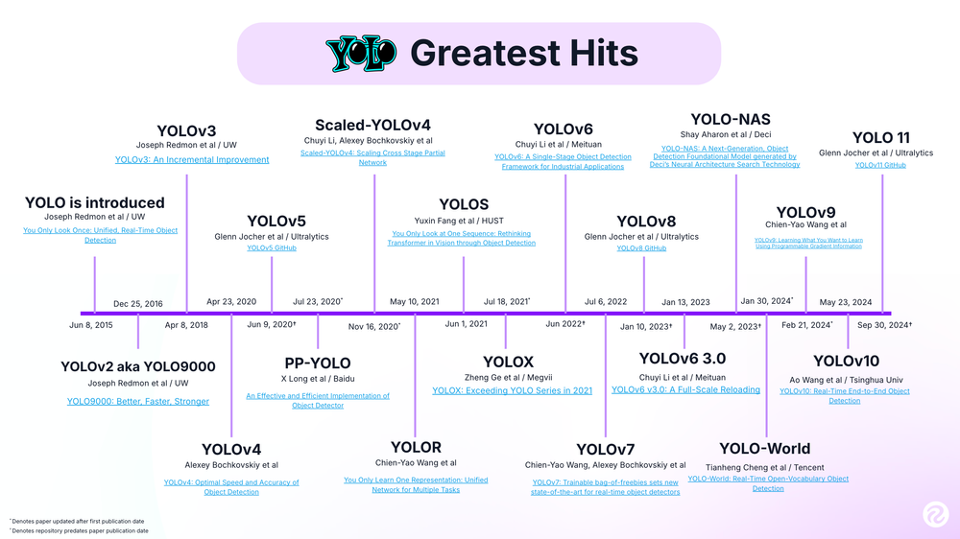
Phân tích về bài toán
YOLO
Yolo (You only look once) là thuật toán object detection nên mục tiêu của mô hình không chỉ là dự báo nhãn cho vật thể như các bài toán classification mà nó còn xác định location của vật thể .

Slide 9

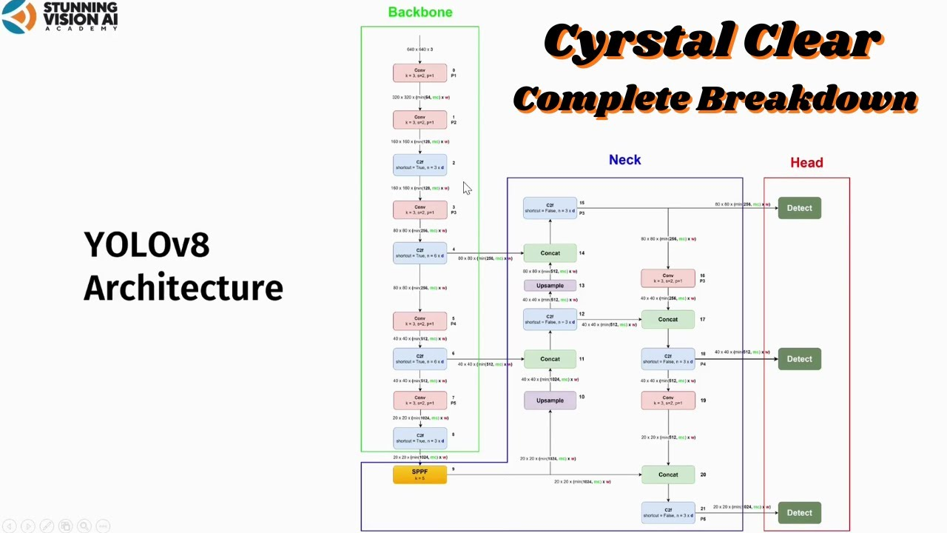
Phân tích về bài toán
YOLOv8
YOLOv8 là phiên bản nâng cấp của YOLOv7, với khả năng nhận diện đối tượng nhanh hơn và chính xác hơn. Điều này được đạt được thông qua một số cải tiến, bao gồm mạng kim tự tháp đặc trưng, các mô-đun chú ý không gian và các kỹ thuật tăng cường dữ liệu tiên tiến
Kiến trúc YOLOv8 có thể được chia thành ba thành phần chính:
Backbone: Đây là mạng nơ-ron tích chập (CNN) chịu trách nhiệm trích xuất các đặc điểm từ hình ảnh đầu vào. YOLOv8 sử dụng xương sống CSPDarknet53 tùy chỉnh, sử dụng các kết nối một phần giữa các giai đoạn để cải thiện luồng thông tin giữa các lớp và tăng độ chính xác.
Neck: Neck, còn được gọi là feature extractor, hợp nhất các bản đồ feature từ các giai đoạn khác nhau của backbone để nắm bắt thông tin ở nhiều quy mô khác nhau. YOLOv8 Architecture sử dụng một module C2f mới thay vì Feature Pyramid Network (FPN) truyền thống. Module này kết hợp các feature ngữ nghĩa cấp cao với thông tin không gian cấp thấp, dẫn đến cải thiện độ chính xác phát hiện, đặc biệt là đối với các đối tượng nhỏ.
Head: Head chịu trách nhiệm đưa ra dự đoán. YOLOv8 sử dụng nhiều mô-đun phát hiện để dự đoán các hộp giới hạn, điểm đối tượng và xác suất lớp cho mỗi ô lưới trong bản đồ đặc điểm.

Slide 10
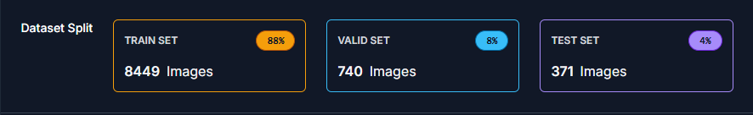
XÂY DỰNG CHƯƠNG TRÌNH
Quá trình xây dựng hệ thống
Sử dụng Roboflow để tạo bộ dữ liệu sau đó em thu nhập ảnh thủ công bằng cách chụp, hoặc lưu về từ trên Internet và thêm trực tiếp từ 1 số bộ dữ liệu khác từ các dự án khác ở Roboflow
Đây là nguồn dự án Roboflow mà em đã làm :
https://universe.roboflow.com/object-mfpha/facemask-detection-nyuzn/dataset/4

Slide 11
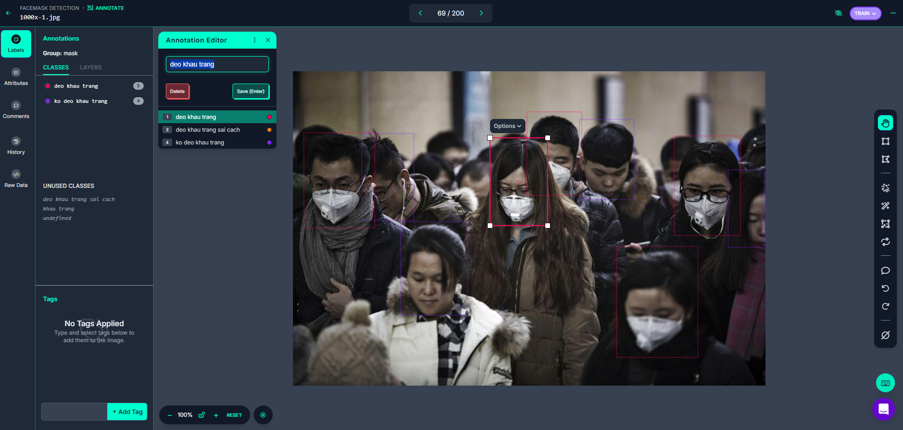
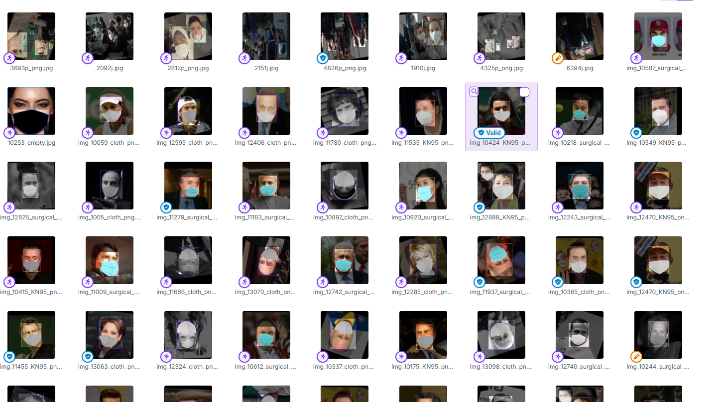
XÂY DỰNG CHƯƠNG TRÌNH
Data.yaml
train: ../train/images
val: ../valid/images
test: ../test/images
nc: 5
names: ['deo khau trang', 'deo khau trang sai cach', 'khau trang', 'ko deo khau trang', 'undefined’]

Slide 12
XÂY DỰNG CHƯƠNG TRÌNH
Huấn Luyện Mô Hình
Cài đặt các thư viện Ultralytics
Tải bộ dữ liệu từ Roboflow
!pip install roboflow
from roboflow import Roboflow
rf = Roboflow(api_key="DSliZq2pHPerHad2ElT2")
project = rf.workspace("object-mfpha").project("facemask-detection-nyuzn")
version = project.version(4)
dataset = version.download("yolov8")
Huấn Luyện Mô Hình bằng YOLOv8 và cụ thể hơn là YOLOv8 medium
!yolo task=detect mode=train model=yolov8m.pt data=/kaggle/working/facemask-detection-4/data.yaml epochs=100 batch=32 imgsz=640 device=0 patience=10
Nén và lưu kết quả

Slide 13
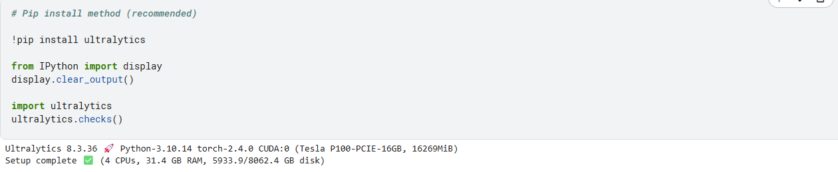
XÂY DỰNG CHƯƠNG TRÌNH
Huấn Luyện Mô Hình
Cài đặt các thư viện Ultralytics
from IPython import display
display.clear_output()
import ultralytics
ultralytics.checks()

Slide 14
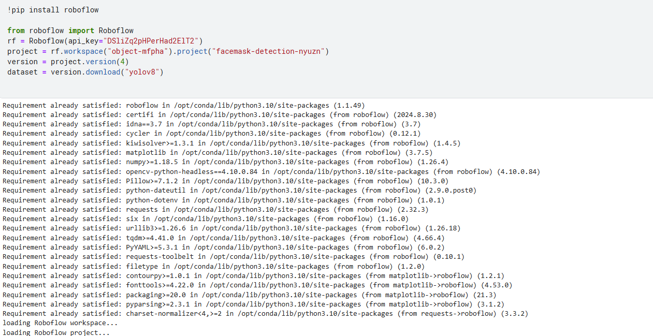
XÂY DỰNG CHƯƠNG TRÌNH
Tải bộ dữ liệu từ Roboflow
!pip install roboflow
from roboflow import Roboflow
rf = Roboflow(api_key="DSliZq2pHPerHad2ElT2")
project = rf.workspace("object-mfpha").project("facemask-detection-nyuzn")
version = project.version(4)
dataset = version.download("yolov8")

Slide 15
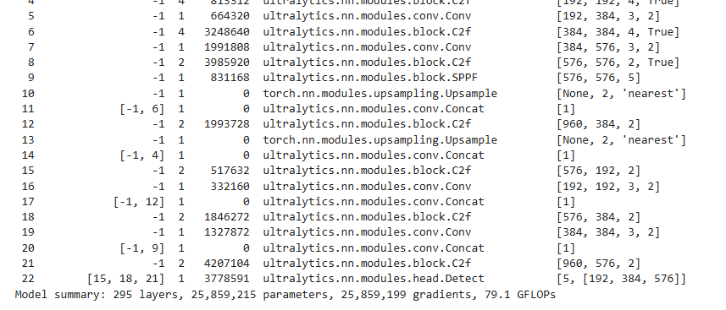
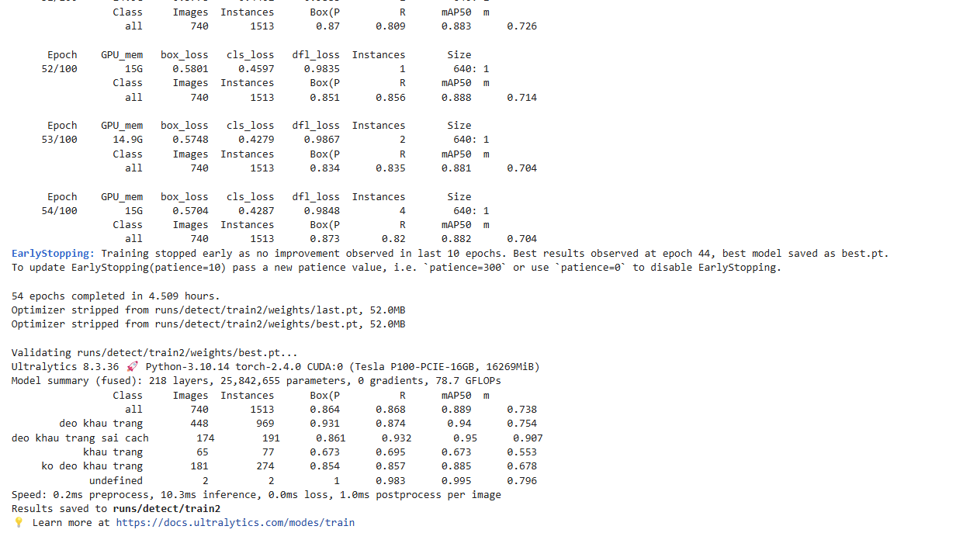
XÂY DỰNG CHƯƠNG TRÌNH
Huấn Luyện Mô Hình với YOLOv8m
!yolo task=detect mode=train model=yolov8m.pt data=/kaggle/working/facemask-detection-4/data.yaml epochs=100 batch=32 imgsz=640 device=0 patience=10

Slide 16
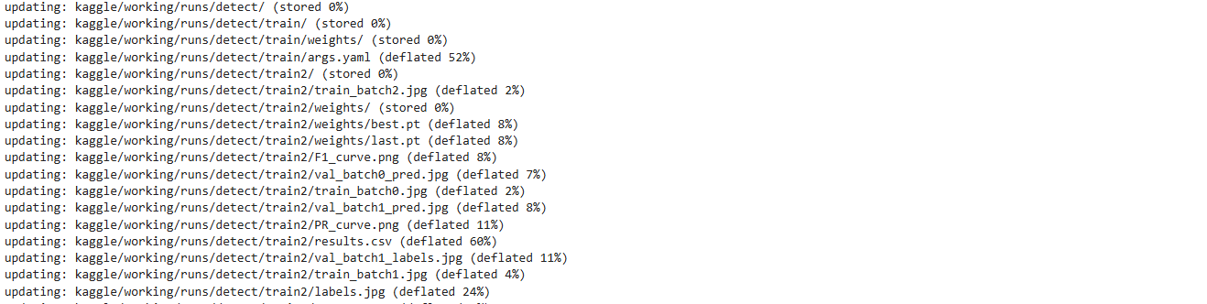
XÂY DỰNG CHƯƠNG TRÌNH
Lưu và nén kết quả
!zip -r facemask.zip /kaggle/working/runs/detect

Slide 17
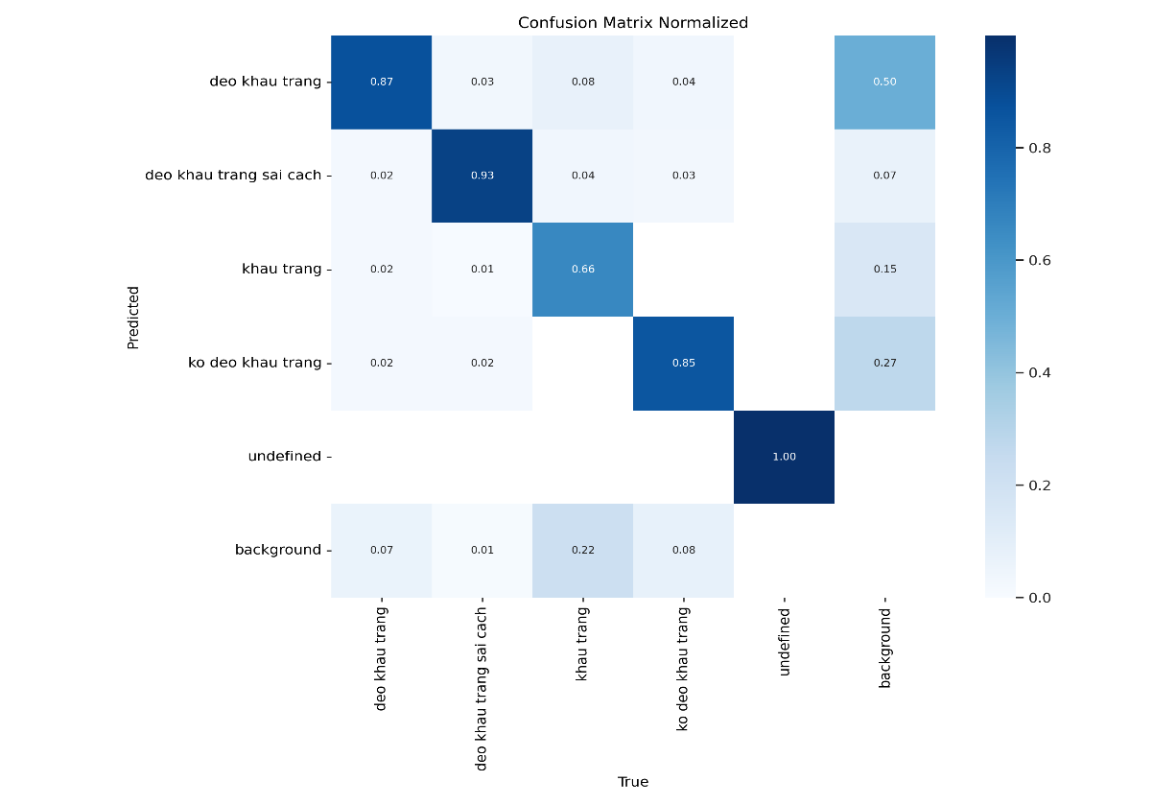
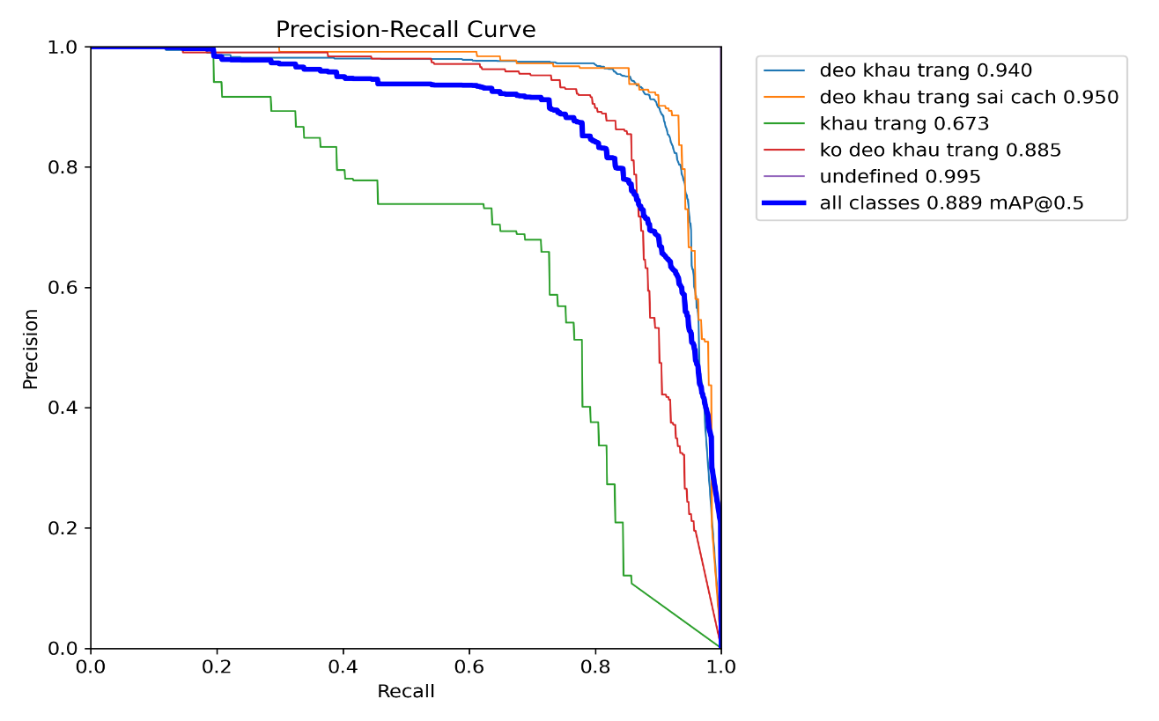
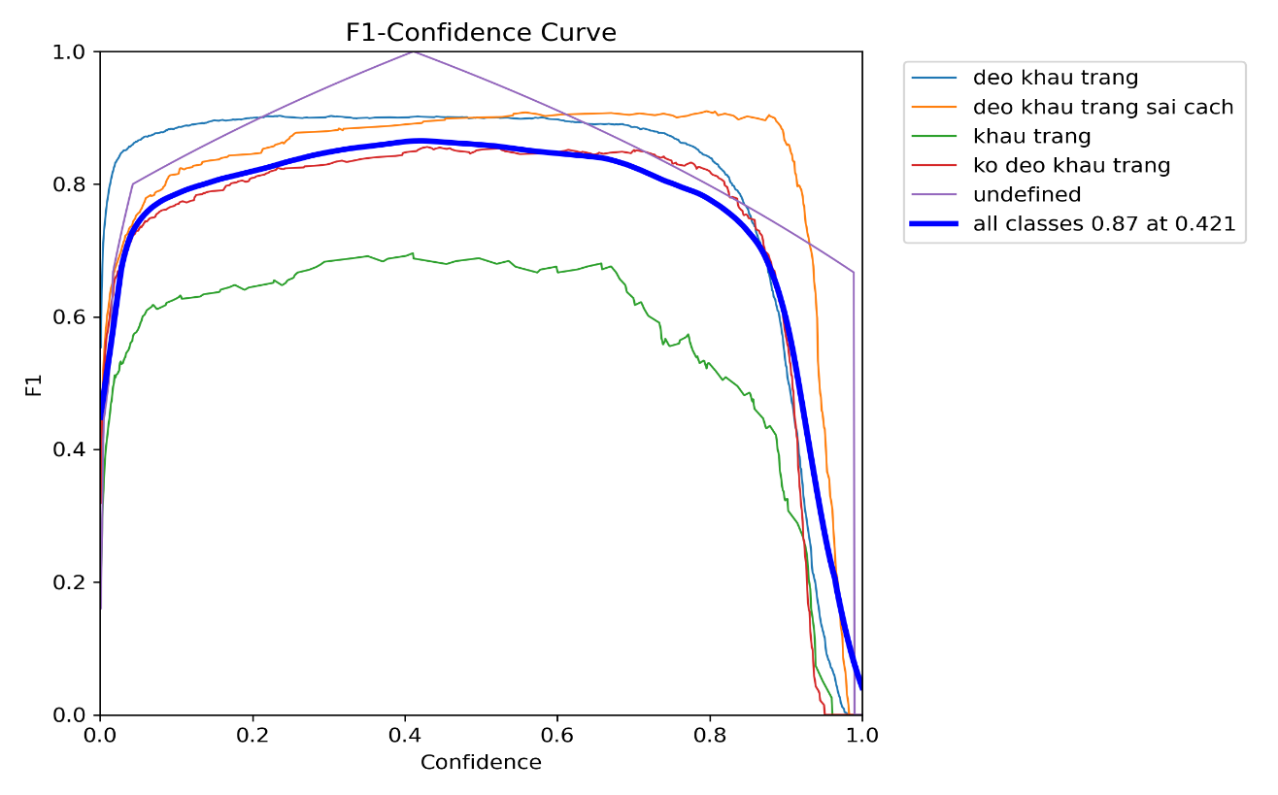
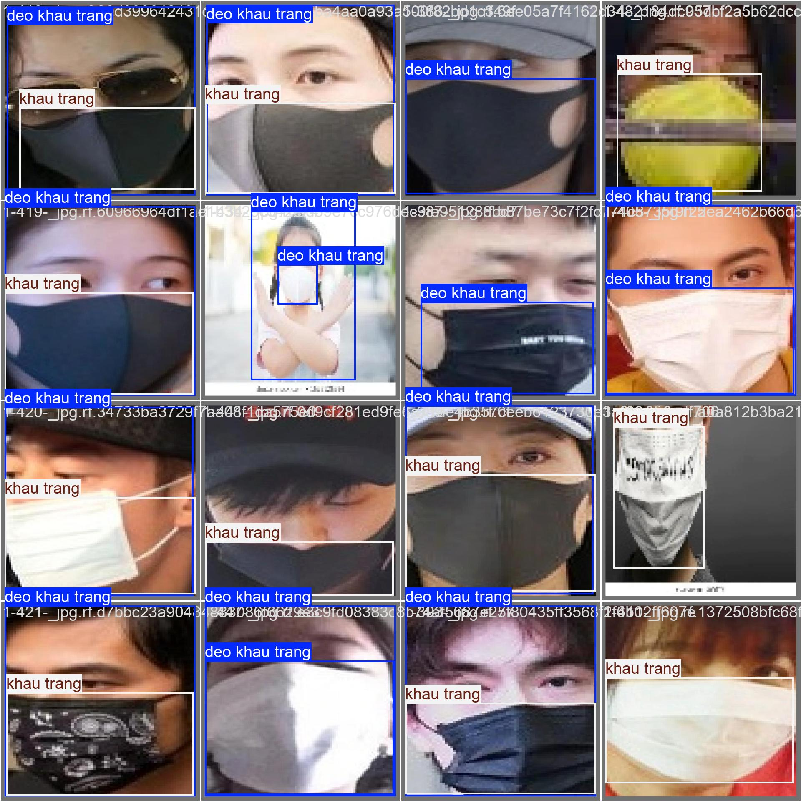
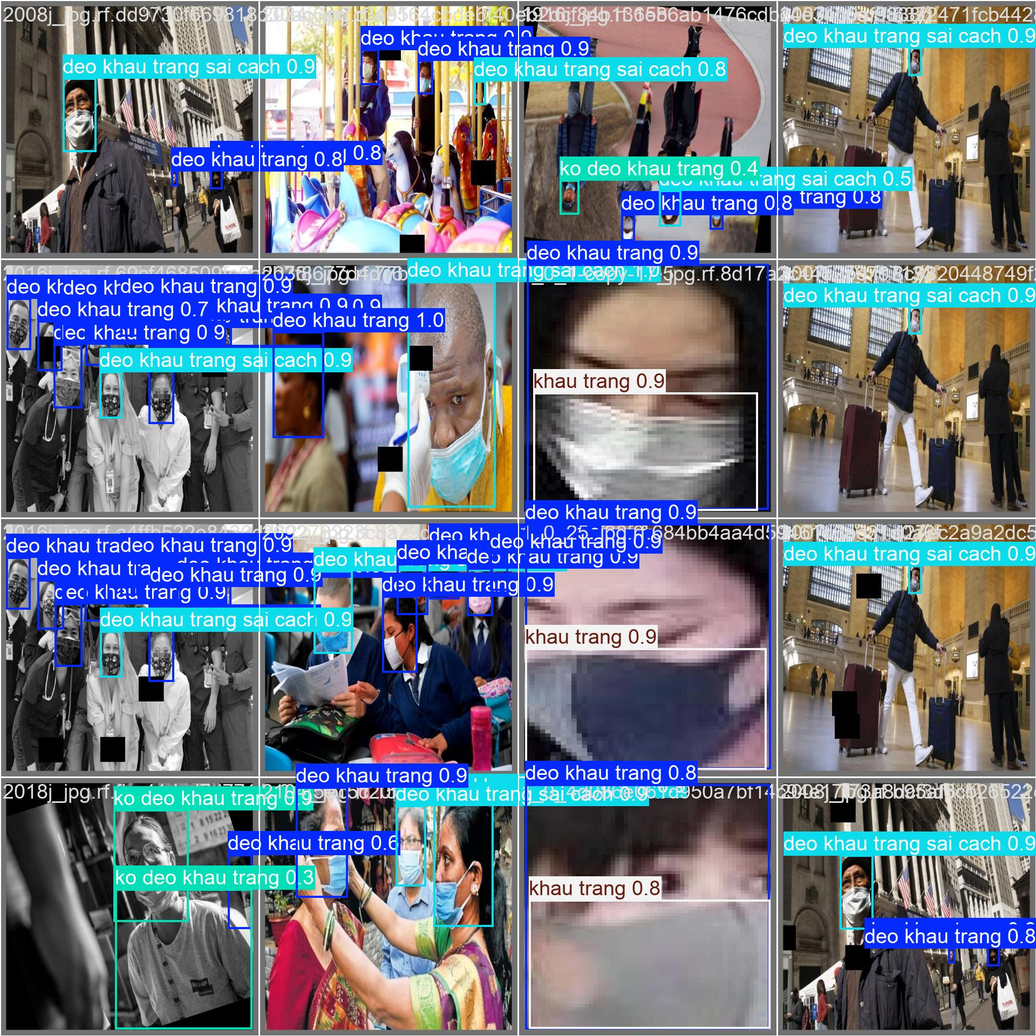
XÂY DỰNG CHƯƠNG TRÌNH
Huấn Luyện Mô Hình

Slide 18
XÂY DỰNG CHƯƠNG TRÌNH
Thu được kết quả và đánh giá của mô hình và thu được chỉ số huấn luyện .
Precision (Độ chính xác) : 80,38% tùy thuộc vào các lớp và lớp chính xác nhất là deo khau trang
Recall (Độ nhạy ) : 72,34%
F1-Score ( Trung bình giữa Precision và Recall) : 75.68%
mAP@50 (Điểm trung bình độ chính xác ở ngưỡng IOU50%) : 78.93%,
mAP@50-95% (Điểm trung bình độ chính xác ở ngưỡng IOU50%-90% ) : 61.43%

Slide 19
XÂY DỰNG CHƯƠNG TRÌNH
Hàm mở ảnh
def open_image():
global image_path
image_path = filedialog.askopenfilename(filetypes=[("Image files", "*.jpg;*.jpeg;*.png")])
if image_path:
path_entry.config(state='normal')
path_entry.delete(0, tk.END)
path_entry.insert(0, image_path)
path_entry.config(state='readonly')
image = cv2.imread(image_path)
show_image(image, img_label_left)
update_status("Đã tải ảnh thành công")

Slide 20
XÂY DỰNG CHƯƠNG TRÌNH
Hàm nhận dạng ảnh
def result_image():
if image_path:
image = cv2.imread(image_path)
results = model.predict(source=image, conf=confidence_threshold)
labels = extract_labels(results)
show_image_with_results(image, results)
update_status(f"Nhận dạng hoàn tất: {labels}")

Slide 21
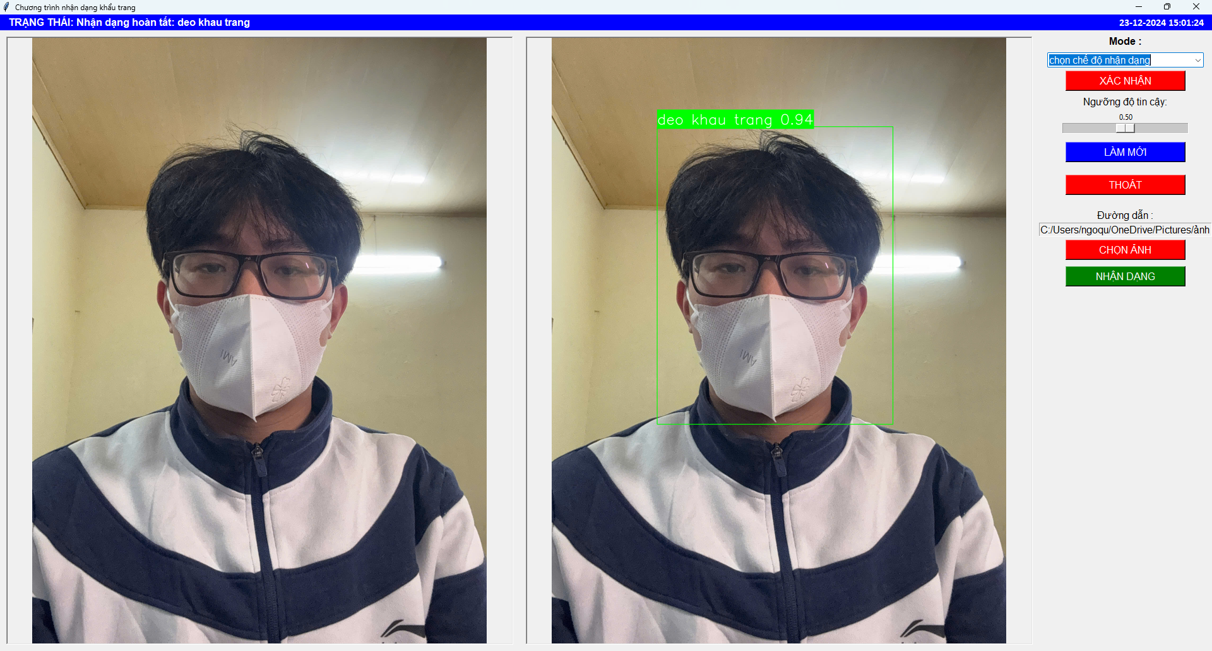
KẾT QUẢ CHƯƠNG TRÌNH
Kết quả hiển thị nhận dạng bằng ảnh

Slide 22
XÂY DỰNG CHƯƠNG TRÌNH
Hàm trích xuất ảnh
def start_camera():
global cap, running
cap = cv2.VideoCapture(0)
running = True
update_status("Camera đã khởi động")
def update_camera_frame():
if running and cap.isOpened():
ret, frame = cap.read()
if ret:
if trigger_recognition:
results = model.predict(source=frame, conf=confidence_threshold)
frame = draw_results(frame, results)
show_image(frame, img_label_left)
img_label_left.after(10, update_camera_frame)
else:
stop_camera()
else:
stop_camera()
update_camera_frame()

Slide 23
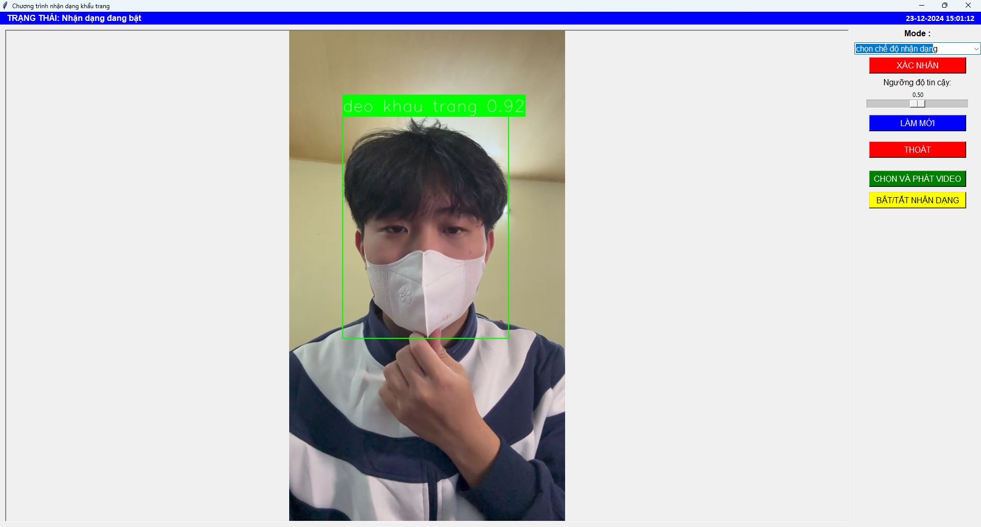
KẾT QUẢ CHƯƠNG TRÌNH
Kết quả hiển thị nhận dạng bằng video

Slide 24
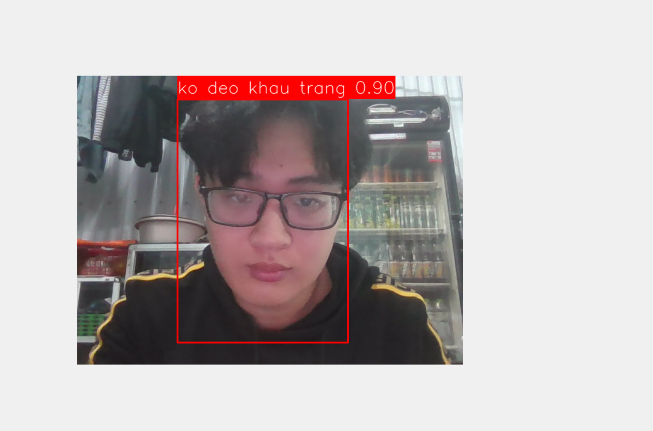
KẾT QUẢ CHƯƠNG TRÌNH
Kết quả hiển thị nhận dạng bằng camera

Slide 25
Kết Luận
Ưu điểm
Chương trình có giao diện đơn giản , dễ thao tác . Sử dụng 3 chế độ nhận dạng bằng ảnh, video , camera . Nhận dạng 3 kiểu trạng thái tiêu biểu là Đeo Khẩu Trang , Không Đeo Khẩu Trang , Đeo Khẩu Trang sai cách . Nhận dạng độ chính xác đạt 83,33% (63/75 ảnh đã test) .Video đạt chính xác 3/6 video chủ yếu là các video về 1 người .
Hạn Chế
Bộ dữ liệu huấn luyện hiện tại chưa đủ lớn và đa dạng, dẫn đến độ chính xác chưa tối ưu trong một số trường hợp phức tạp hoặc đặc thù. Ngoài ra, chương trình có thể gặp phải các lỗi nhận dạng khi ánh sáng hoặc chất lượng hình ảnh đầu vào không đảm bảo.Một số hạn chế khi nhận dạng một người thì chính xác cao còn nhiều người thì còn thấp .

Slide 26
Cảm Ơn
Thầy và các bạn đã chú ý lắng nghe màn thuyết trình của em.

